Slide 1
Webアプリケーションのための 攻撃手法の収集 〜攻撃者の誘導手法の実装と評価〜
久保田 康平
電気情報工学科 計算機工学課程
1TE15122K
Notes:
こんにちは, 電気情報工学科計算機工学課程, 小出研究室の久保田です.
今回はWebアプリケーションのための攻撃手法の収集を題として話をさせていただきます.

Slide 2
目的
Webアプリケーションを保護すること
攻撃者の行動を収集・分析することで安全にWebアプリケーションを利用できるようにする
Notes:
本研究の目的はWebアプリケーションを保護することとです
そしてそれを達成するために高対話型ハニーポット機能を既存のアプリケーションに追加することで攻撃者の行動を収集・分析し安全にWebアプリケーションを利用できるようにすることを目標にします.
現在研究室内で設計しているハニーポットに追加の実装を行い, クラウド上で監視しました.

Slide 3
背景
標的型攻撃などのサイバー攻撃の高度化
ネットワークの複雑化に伴うシステム把握の難化
セキュリティの向上は必須
Notes:
本研究の背景として, まず標的型攻撃などの攻撃の高度化が挙げられます
例えば, 企業がよくアクセスするサイトを攻撃し, 改ざんする水飲み場型攻撃は改ざんしたサイトからマルウェアをダウンロードさせるドライブバイダウンロード攻撃へ発展し, 大きな損害を与えることがあります.
またサイバー攻撃が高度化する一方, クラウドサービスはオンプレミス環境と比較してシステムが複雑になっており, システムの把握が難しくなっています.
このような情報システムが高度化・難化する状況の中でセキュリティの向上は必須だと考えられます.

Slide 4
ハニーポット
アプリケーションやOS上もしくはそれを模倣したシステム上に脆弱性・もしくは脆弱性を装った仕組みを設置し, 攻撃活動を促すシステム
低対話型
高対話型
ホストマシンへの影響がない
攻撃者にハニーポットだと気づかれやすい
ホストマシンへ影響がある
攻撃者に気づかれにくい
Notes:
目標にあげられる高対話型ハニーポットとは, ハニーポットの分類の一つです.
ハニーポットとは, 脆弱性や脆弱性を装った仕組みをアプリケーションやOSなどのシステム上もしくは, それを模倣したシステム上に用意し, 攻撃者を誘導することで, 攻撃活動や不正アクセスを促すシステムです. アプリケーションなどをエミュレートして攻撃活動を促す低対話型ハニーポットと比較して, 高対話型ハニーポットは攻撃活動がホストマシンに影響を及ぼすため, サーバを踏み台にされたりファイルシステムを破壊されたりする一方, より多くの情報を得ることができます.

Slide 5
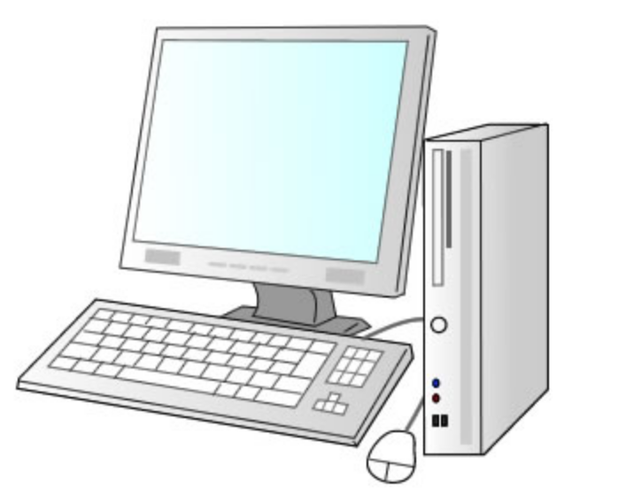

HTTPリクエスト/レスポンス
リクエスト‥クライアントがWebサーバへ送信するデータ送信要求のこと
レスポンス‥Webサーバがリクエストを受け取った結果をクライアントへ送信する応答のこと
ユーザ情報や欲しいページのパスを
サーバへ送信しページを要求
GET /hogehoge.php HTTP/1.1
404 Not Found
200 OK
クライアント
リクエストに基づく応答
Webサーバ
Notes:
次に本研究において必要になるhttpリクエスト・レスポンスについて, 特にhttpステータスコードについて話します.
httpステータスコードとは, httpのレスポンスにおける通信の状態のことを表します.
http通信はクライアントがサーバへ要求するリクエストと, その要求に応じた返答を行うレスポンスから成り立ちます.
下の図にある通り, リクエストではユーザ情報や欲しいページのパス, メソッドなどをサーバへ送信しページを要求し,
それに対してサーバはリクエストに基づいた応答をクライアントへ行います. この時, 正しく通信が行われたかどうかを示す値がhttpステータスコードであり, 400番台はクライアント側の処理の失敗というステータスになっています.
図では,,,hogehogeありますかー

Slide 6
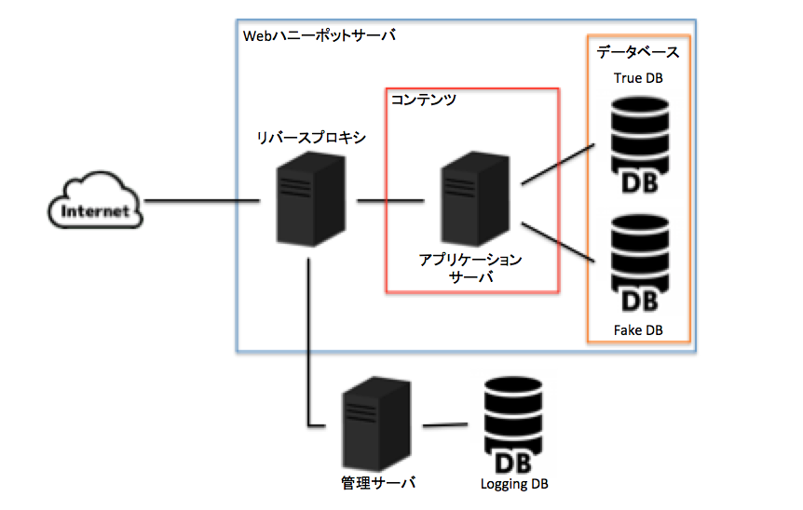
設計中のハニーポット
既存のアプリケーションへの擬似APIの付加
既存のAPIのクラスを継承した擬似APIを作成
4xx系の通信を同一セッションで, 設定した回数繰り返すとAPIが切り替わる
高対話型ハニーポットの機能
低対話型ハニーポットと同程度の安全性
Notes:
高対話型ハニーポットでの被害の減少のための方法として既存のアプリケーションへの擬似APIの付加による高対話型ハニーポット機能の付加という先行研究があります
アプリケーションは正規のデータベースと擬似のデータベースにそれぞれ接続しており, 通常の通信では通常のデータベースに接続していますが, 攻撃を検出すると擬似データベースに接続するようになります. また全てのアプリケーションはリバースプロキシに接続しており, 他のアプリケーションを追加することも可能です.
既存のアプリケーションのAPIを元に擬似APIを作成することで接続するデータベースを変更可能になります. 擬似APIはオブジェクト指向の継承を用いて正規のコードとほとんど同じ挙動をするようになります. 擬似APIは擬似データベースに接続しており, 攻撃を検出した際に擬似APIに切り替わります.
攻撃を検出する方法はステータスコードが400番台の通信を一定の回数行うと切り替わります. この設定は管理者が設定ファイルから変更できるので, 容易に変更できます
この手法によって運用しているアプリケーションに攻撃を検出した際、擬似のデータベースへ接続することで
高対話型ハニーポットとしての機能を付加し低対話型ハニーポットと同程度の安全性になリます

Slide 7
設計中ハニーポットについて
既存のAPIを理解する必要性
@RequestScoped
public class UserService extends US {
@PersistenceContext(unitName=“FakePU”)
private EntityManager fakeEm;
@Tansational
public void fakeCreate(User newuser) {
fakeEm.persist(newuser);
}
●
●
inherit
@RequestScoped
public class US {
@PersistenceContext(unitName=“NormalPU”)
private EntityManager em;
@Tansational
public void create(User newuser) {
em.persist(newuser);
}
●
●
Notes:
設計中のハニーポットは, 擬似APIの付加を機械的に行う実装をすることで, 自動的に擬似APIを作成することが可能になる予定ですが, 大規模で他の人物が作成したシステムをアプリケーションに追加する場合, 必ずしもうまくいくとは限りません. そこで, このような時にアプリケーションをハニーポット化する手法を提案します.

Slide 8
提案手法
擬似アプリケーションへの誘導
擬似データベースのみに接続したphpMyAdminを追加
リクエストにphpMyAdminの文字列を含むリクエストパスを要求をしたユーザを全て攻撃者とみなす
運用中のアプリケーション外にハニーポット機能を追加
Notes:
その手法がアプリケーションを擬似データベースのみに接続することで, 一部のアプリケーションそのものをハニーポット化し, 接続したユーザを全て攻撃者とみなす手法です.
この手法を用いることで, 機械的に擬似APIを作成することが困難だった際, APIを理解することなく運用中のアプリケーションに高対話型ハニーポット機能を付加することができます.
そしてこれまでは運用しているアプリケーション内にハニーポット機能を追加していましたが, この手法では異なるアプリケーションをハニーポット化します.
それによりハニーポット機能追加の簡易化をすることができると考えました

Slide 9

システム構成
管理システムとコンテンツ
管理システム ‥ リバースプロキシを含む攻撃検出システム, 記録用データベース
コンテンツ ‥ アプリケーションサーバとそのアプリケーションで用いられるデータベースサーバ
リバース
プロキシ
管理サーバ
記録サーバ
Notes:
システム構成は管理者のみがアクセスできる管理システムとアプリケーションのユーザが利用可能なコンテンツの2つから構成されています.
管理システムはリバースプロキシを含む攻撃検出システムと記録用データベースから構成されています.
リバースプロキシによってリクエストパスやAPIのパスの書き換えを行います. 記録用データベースはアプリケーションに接続したユーザのIPアドレス等の情報を記録し, 攻撃を検出した際にはそのリクエストが記録されます.
コンテンツはアプリケーションサーバとそのアプリケーションで用いられるデータベースサーバからなり, 運用しているアプリケーションや擬似アプリケーション, 正規・擬似アプリケーションが該当します.

Slide 10
システム構成（管理システム）
攻撃検出機能 ‥ 4xx番台の通信, リクエストにphpMyAdminの文字列を含む通信を攻撃として検出
リバースプロキシ機能 ‥ サーバ内のアプリケーションへの誘導, アプリケーションのAPIの変換
記録システム ‥ 通信, 攻撃をデータベースへ記録
管理システム
リバース
プロキシ
管理サーバ
記録サーバ
Notes:
管理システムは具体的には以下の機能を持っています.
まず一つ目が攻撃検出機能, これは httpステータスコード400番台の通信を規定回数以上行ったユーザを攻撃者と判定し, またphpMyAdminの文字列を含む通信を攻撃として検出する機能です. ここでphpMyAdminを擬似アプリケーションとして選んだ理由は先行研究において攻撃者の多くがphpMyAdminに対するアクセスを行っていたからです.
次にリバースプロキシ機能, これはサーバ内のアプリケーションの誘導やAPIの変更をします.
そして記録システムはユーザが行った通信や攻撃をデータベースに記録する機能でユーザの情報や攻撃活動の記録を行います.

Slide 11
システム構成（コンテンツ）
コンテンツ
アプリケーション‥リバースプロキシに接続されたサーバ, 正規のアプリケーション, 擬似アプリケーションのどちらも接続可能
データベース‥アプリケーションに接続するデータベース, 正規・擬似の2種類がある
リバース
プロキシ
管理サーバ
記録サーバ
Notes:
コンテンツはアプリケーションとデータベースの2つから構成されます.
アプリケーションは正規のものを複数動作させることも擬似アプリケーションを動作させることもできます.
リバースプロキシを用いてリクエストを誘導します
アプリケーションに接続するデータベースは正規・擬似データべースの2種類があり, APIを変更させた際, 不具合が起きないように同じテーブルが用意されています. しかし, データベース内部のデータは異なるため, 安全をある程度保障されます. またデータベースはDockerコンテナによって作成されているため, 擬似データベースは廃棄, 作成が容易におこなえます.

Slide 12
処理の流れ
正規
リバースプロキシ
アプリケーション
擬似
アプリケーション
(phpMyAdmin)
記録DB
管理サーバ
Notes:
この図が今回構築しているネットワークの略図です, この図を用いて提案しているサーバの処理を説明します.

Slide 13
処理の流れ
正規
リバースプロキシ
アプリケーション
擬似
アプリケーション
(phpMyAdmin)
記録DB
管理サーバ
Notes:
まず, ユーザから送信されたリクエストから接続先情報を読み出します
その後, 初回であればセッションを生成します

Slide 14
処理の流れ
正規
リバースプロキシ
アプリケーション
擬似
アプリケーション
(phpMyAdmin)
記録DB
管理サーバ
Notes:
初回に生成されたセッションは接続先IPアドレスと紐付けられ管理用NoSQLに記録されます

Slide 15
処理の流れ
正規
リバースプロキシ
アプリケーション
擬似
アプリケーション
(phpMyAdmin)
記録DB
管理サーバ
Notes:
初回でない場合, 記録してあるデータベースから接続元IPアドレスをもとにセッションIDが読み出されます

Slide 16
処理の流れ
正規
リバースプロキシ
アプリケーション
擬似
アプリケーション
(phpMyAdmin)
記録DB
管理サーバ
Notes:
次にリクエスト本体の読み取りがリバースプロキシで行われます.
その後, セッションとそれが行われた時間をもとに, そのデータを記録用データベースに記録します
攻撃と判定された場合, リクエストのパスも記録します

Slide 17
処理の流れ
正規
リバースプロキシ
アプリケーション
擬似
アプリケーション
(phpMyAdmin)
記録DB
管理サーバ
Notes:
記録を行った後, リバースプロキシによってリクエストが書き換えられ, 一致するアプリケーションへ転送されます.
転送されたリクエストはアプリケーションサーバで処理がなされます.

Slide 18
処理の流れ
正規
リバースプロキシ
アプリケーション
擬似
アプリケーション
(phpMyAdmin)
記録DB
管理サーバ
Notes:
アプリケーションで処理が行われると, それに基づくレスポンスがリバースプロキシに送信されます.
そのレスポンスをリバースプロキシで適切に書き換えます.
ここでの書き換えとは主にレスポンスの本体部分の埋め込まれたurl, 例えばcss等の誘導のための変換を指します.

Slide 19
処理の流れ
正規
リバースプロキシ
アプリケーション
擬似
アプリケーション
(phpMyAdmin)
記録DB
管理サーバ
Notes:
これらの処理が終わると一連の処理が終わり, レスポンスがクライアントに返信されます.

Slide 20
処理の流れ
リクエスト
接続情報の
読み出し
リクエストの
読み取り
リクエスト
書き換え・送信
レスポンス
書き換え・送信
キャッシュ情報
（DB）
セッション生成
リクエスト
セッション情報
（DB）
ユーザ
Notes:
一連の処理はこのような流れで行われます.
まとめるとこのような仕組みであり, 処理のうち上側がリバースプロキシで行っている処理です.

Slide 21
実験結果
クラウド上に実際に設置し監視
期間 : 2019年1月23日 〜 2019年2月28日
追加実装前
アプリケーションへのアクセス件数 648件
攻撃検出件数 3件
追加実装後
アプリケーションへのアクセス件数 855件
攻撃検出件数 7件
Notes:
このシステムをクラウド上に設置し攻撃の観測実験を行いました.
実験は2019年の1月23日から同年2月28日の36日間実施し, 結果は以下のようになりました
擬似アプリケーションの追加実装前はアプリケーションへのアクセス件数が648件, そのうち攻撃検出件数が3件
追加実装後はアプリケーションのアクセス件数が855件, 攻撃検出件数が7件でした.

Slide 22
考察
36日間の期間でどちらも攻撃を検出
phpMyAdminのsetup.phpを狙った攻撃の観測
Notes:
この結果から以下のような考察が挙げられます.
攻撃検知件数はそれぞれ1件ずつでしたが, 約1ヶ月と短い期間の観測だったため, 大きな差は見られなかったです. だから引き続き監視を行って攻撃検出の精度に変化があるか判断したいと思います
またphpMyAdminのsetup.phpを狙った攻撃は, 調べたところphpMyAdminのバージョンが3.3.10.2未満でphpMyAdmin配下にsetup.phpがある場合における脆弱性であることがわかりました.
今回実験に使用したphpMyAdminのバージョンが4.8.4であったことで攻撃の詳しい収集には至りませんでしたが, 詳しくは後述する脆弱性があるように見せかける脆弱性ハンドラを用いることでより詳細な攻撃の検出に至れると考えています

Slide 23
まとめと今後の課題
まとめ
phpMyAdiminへの攻撃検出が可能
リバースプロキシを用いた擬似アプリケーションの設置が可能
今後の課題
攻撃検出の監視の継続
脆弱性ハンドラの導入
Notes:
本研究によってphpMyAdminへの攻撃を検出することが可能だということ, リバースプロキシを用いた擬似アプリケーションを設置することが可能だという結果が得られました.
今後の課題としては, 攻撃検出の監視を継続するとともに詳細な攻撃を検出するために脆弱性ハンドラを導入したいと考えています.
引用の追加
[13]の引用
[14]を本文中の引用にする
従来の高対話型との違いの説明（アプリケーションの横でハニーポットを動かしてるのが違い）

Slide 24
今後の課題
脆弱性ハンドラ
攻撃者に脆弱性があるように見せかけるシステム
攻撃を検出した際に, httpステータスが400番台であるステータスコードを200番に変換することでアプリケーションに脆弱性があるように見せかけることが可能になる
Notes:
脆弱性ハンドラとは攻撃者に対して脆弱性が存在するように見せかけるシステムのことであり, 具体的にはhttpステータスが400番台になるレスポンスを200番に変換してクライアントに応答するシステムです.
これにより詳細な攻撃を検出できるのではないかと考えています.
以上で発表を終わります.
(注釈)攻撃者はexploit kitと呼ばれる, アプリケーションに特定の脆弱性があるかを調べるシステムを使って攻撃することが多い
この攻撃はアプリケーション内に脆弱性がなければ攻撃を行わない. だからその対策が脆弱性ハンドラ

Slide 25
従来のコンテナ型
ハニーポットとの違い
T-Pot
本研究
アプリケーション
アプリケーション
ハニーポット機能
正規
リバース
プロキシ
に接続
ハニーポット機能
ハニーポット化
アプリケーション
記録用
アプリケーション用
記録用
擬似
正規
Notes:
既存研究として, 本研究と同様にコンテナ型ハニーポットを複数設置するハニーポットシステムには, T-Potがあります.
違いはハニーポットそのものの機能を向上させようとしているかという, 方向性の違い?
本研究の目標はアプリケーションの機能を損なわないことが重要
最終的には, アプリケーションフレームワークの1機能みたいな立ち位置にしたい

Slide 26
従来の高対話型
ハニーポットとの違い
高対話型
本研究
アプリケーション
ハニーポット
アプリケーション
ハニーポット機能
アプリケーション
リバース
プロキシ
に接続
記録用
アプリケーション用
記録用
正規
擬似
Notes:
従来の高対話型ハニーポットとの違いは, 脆弱性ハンドラを実装した際に利点がある
ハニーポットがアプリケーションの外側にあるから, アプリケーションそのものには脆弱性を置く必要がない
ハニーポットかリバースプロキシに置く

